Slide 1
Uusi Celianet

Slide 2
Mikä on Celia?
Valtion erikoiskirjasto
Tuottaa aineistoja lukemisesteisille asiakkaille lain perusteella
Kirjastosta asiakas saa käyttöönsä Celian äänikirjat joko verkossa tai CD-levyinä
Celia tarjoaa suoraan asiakkaille myös pistekirjoja ja koskettelukirjoja
Celian asiakkaaksi pääsee vain, jos on jokin lukemisen este: vaikeus, haitta tai vamma
Asiakas ei tarvitse todistusta liittyessään kirjastossa Celian asiakkaaksi

Slide 3
Aiheet
Mikä säilyy ja mikä muuttuu
Rekisteröijien tunnukset ja salasanat
Kirjan haku ja lainaus
Uuden asiakkaan rekisteröinti
Asiakkaan siirtäminen toisesta kirjastosta

Slide 4
1. Mikä säilyy ja mikä muuttuu

Slide 5
Uusi Celianet vs. celia.fi
Sisäänkirjautuminen celiaan celianet.fi
Kirjastojen ohjeet siirtyvät celia.fi-sivulta Celianetiin. Joudut kirjautumaan nähdäksesi kirjaston ohjeet. (Toistaiseksi myös celia.fi-sivustolla.)
Vähitellen Celianetistä löytyy kaikki tiedot niille, jotka ovat verkkokäyttäjiä.

Slide 6
Uusien ja vanhojen asiakkaiden palvelut säilyvät lähes samoina
Cela-tunnukset ja salasanat säilyvät kaikilla vanhoilla asiakkailla ja kirjastojen yhteistunnuksissa samoina kuin ennenkin.
Uudet asiakkaat saavat turvapostina erilliset tunnukset Celianetiin ja Pratsam Readeriin.
Celiaan rekisteröidyt verkko- ja cd-lainaajat säilyvät Celian suorina asiakkaina(, ellei kirjasto siirrä itselleen).

Slide 7
Rekisteröinti tunnuksella
Asiakkaan rekisteröinti tehdään nyt henkilökohtaisilla tunnuksilla.
Turussa asiakaspalvelutiimeissä on vastuuhenkilöitä, jotka tekevät rekisteröinnit. Tiskeissä on lomake, jonka asiakas täyttää, jos rekisteröijä ei ole paikalla.
Cela-tiliin merkitty yhteyshenkilö on saanut Celialta pääkäyttäjätunnukset sähköpostiinsa. (Turussa Tarja)
Pääkäyttäjä lisää muut kirjastonsa rekisteröijät.
Rekisteröijien tunnukset ovat sähköpostimuotoisia. (asiakkaat cela)
Pääkäyttäjä ja muut rekisteröijät kirjautuvat aina henkilökohtaisilla tunnuksillaan. Tunnuksia eivät käytä muut kuin nimetty henkilö.

Slide 8
Rekisteröinti cd-kerhoihin
Kirjastot voivat nyt rekisteröidä lainaajia cd-kerhoihin.
Netinkäyttäjät rekisteröidään edelleen verkkoasiakkaiksi. Jos ei nettiä ole, liitetään cd-kerhoihin. Ei voi liittää molempiin.
Kerholevyt menevät suoraan asiakkaan kotiosoitteeseen ja asiakas hävittää ne kuuntelun jälkeen. (1levy/kerho/kk)
Cd-kerholainaajat eivät saa Celianet-tunnuksia. Sähköpostia ei tarvita.
Cd-kerholainaajat eivät voi tilata Celiasta levyjä kerhojen lisäksi, mutta voivat lainata kirjaston kokoelmassa olevia levyjä.

Slide 9
CD-kokoelma Turkuun
Useissa Vaksi-kirjastoissa on jo oma Daisy CD-kokoelma, asia esillä Vaski-johtoryhmässä keväällä
Turkuun on alettu koota CD-kokoelmaa, joka tulee kirjallisuus ja taiteet-osastolle (syksyyn mennessä)
Kokoelmasta voivat lainata lukemisesteiset asiakkaat, mutta kirjasto ei valvo asiaa
Hyllyissä on selkeät merkinnät, kenelle kokoelma on tarkoitettu
Daisy CD-levyjen käyttö vaatii asiakkaan laitteelta MP3 muotoisen äänen toistamista

Slide 10
2. Rekisteröijien tunnukset ja salasanat

Slide 11
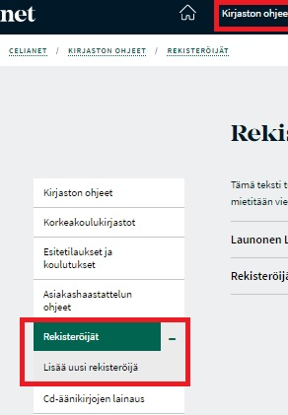
Rekisteröijien tunnukset
Pääkäyttäjä antaa kirjastonsa muille rekisteröijille käyttäjätunnukset.
Pääkäyttäjä ja muut rekisteröijät kirjautuvat aina omilla tunnuksillaan, eivät kirjaston cela-tunnuksella.
Liikkumisesta sivuilla keräytyy lokitiedot.
Ruotsinkielisen näkymän saa, kun jo ennen kirjautumista valitsee kieleksi ruotsin.

Slide 12
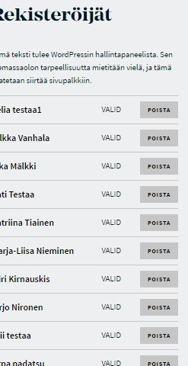
Kirjaston Celianet-tili
Kirjaston Celianet-tili jää taustalle yhdistämään saman kirjaston rekisteröijät, asiakaslistan, kirjalainat ja sovellustunnuksen.
Kirjaston Celianet-tunnuksilla ei enää voi rekisteröidä
Turussa cela127870 tiliin on liitetty Pratsam Reader-tunnukset

Slide 13
3. Kirjan haku ja lainaus

Slide 14
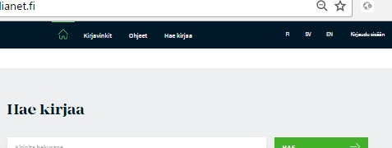
Etusivun näkymä
Etusivulta voi hakea kirjojen tietoja kirjautumatta.
Asiakkaiden Ohjeet ja Kirjavinkit näkyvät kirjautumatta.
Kirjastonäkymän (Kirjaston ohjeet ja Hae asiakasta) saa vasta, kun kirjautuu.
Etusivulla näkyvät myös Celian uutiset, joita ei näy enää Hae kirjaa –sivulla.
Alareunassa on näkyvät yläreunan otsikoiden alaotsikot.

Slide 15
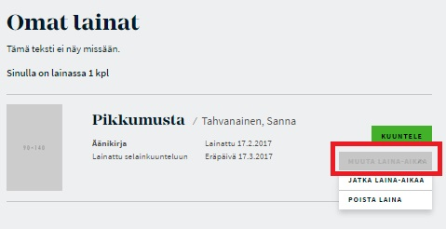
Kirjan lainaus
Viimeistään silloin pitää kirjautua, kun haluaa lainata kirjan.
Lainauksessa valitaan se muoto, miten kirjan haluaa kuunnella (sovellus, Celianet-kuuntelu vai lataus tiedostona).
Omat lainat –sivulla on Muuta laina-aikaa.
Oikean yläreunan asetuksista saa eräpäivämuistutukset päälle jne.

Slide 16
Toiminta Turussa
Asiakaspalvelutiimeissä on nimettyjä vastuuhenkilöitä, joilla on rekisteröintitunnukset
Jos rekisteröijää ei ole paikalla, tiskissä on lomake, joka täytetään ja tiedot syötetään myöhemmin
Tarja ja Katarina tukevat tiimejä, mutta ensin kysytään oman tiimin vastuuhenkilöltä
Celian chat on edelleen käytössä
Ohjeita talletetaan DotKuun ja niitä on myös Celianetissä
Facebook: Celia-ryhmä kirjastoille on hyvä tietolähde kirjastojen ja tiimien vastuuhenkilöille

Slide 17
4. Uuden asiakkaan rekisteröinti

Slide 18
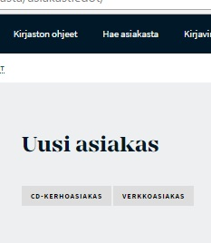
Muutokset Celian palveluissa
Uusi palvelumuoto: cd-kerhot (max 5 kerhoa, joista jokaisesta 1 kirja/kk).
Kirjasto voi rekisteröidä asiakkaan joko Celian äänikirjapalveluun tai cd-kerhopalveluun.
Valinta tehdään rekisteröintiä aloitettaessa.
Cd-kerhon asiakkaalla ei tarvitse olla sähköpostia eikä hän saa Celianet-tunnuksia.

Slide 19
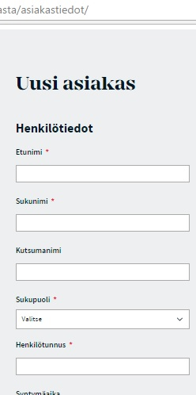
Rekisteröintilomake
Hae asiakasta –sivulla on hakulaatikko, johon voi syöttää hetun, jatkossa myös Cela-tunnuksen.
Jos asiakasta ei rekisteristä löydy, lisää uusi asiakas.
Täytä lomakkeesta ainakin pakolliset kohdat ja paina Lähetä.
Entiseen tapaan äänikirjapalvelun asiakas saa turvapostina sekä Celianet- että Pratsam Reader –tunnukset.
Cd-kerhon asiakas ei saa Celianet-tunnuksia, vaikka hänellä olisi sähköpostiosoite.

Slide 20
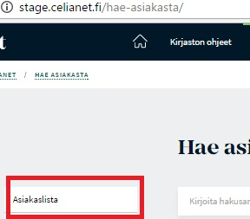
Tallennuksen jälkeen
Kun lomake on lähetetty, saat näytölle tekstin Tallennus onnistui.
Löydät tallentamasi asiakkaan tiedot joko Asiakaslistalta tai hakemalla hetulla.
Kaikki samassa kirjastossa rekisteröidyt asiakkaat näkyvät yhteisellä asiakaslistalla.
Voit muokata asiakkaan tietoja hakemalla asiakas ja valitsemalla Muokkaa.

Slide 21
4. Asiakkaan siirtäminen toisesta kirjastosta

Slide 22
Asiakasrekisteri
”Celiassa ei kellu kokoelma vaan asiakkaat.”
Asiakas on aina sen kirjaston asiakas, missä hänen tietojaan on viimeksi muokattu.
Samalla tavalla voit siirtää Celian nykyisiä asiakkaita kirjastosi asiakkaiksi.
Toiseen kirjastoon ei mene tietoa, että asiakas on sieltä siirtynyt.
Tietosuojasyistä kaikki eivät voi nähdä koko Suomen Celia-rekisteriä.

Slide 23
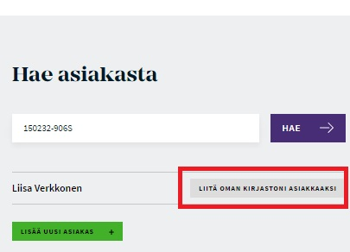
Asiakkaan siirtäminen
Hae osoitteenmuutosta tms. haluavaa asiakasta hetulla.
Jos et löydä häntä oman kirjastosi rekisteristä, saat oheisen näkymän.
Liitä asiakas oman kirjastosi asiakkaaksi, jotta voit muokata tietoja.
Vastaa vahvistukseen Kyllä.
Asiakastiedot eivät jää näkyviin heti, ainakin toistaiseksi joudut siirron jälkeen hakemaan asiakkaan listalta tai uudelleen hetulla.

Slide 24
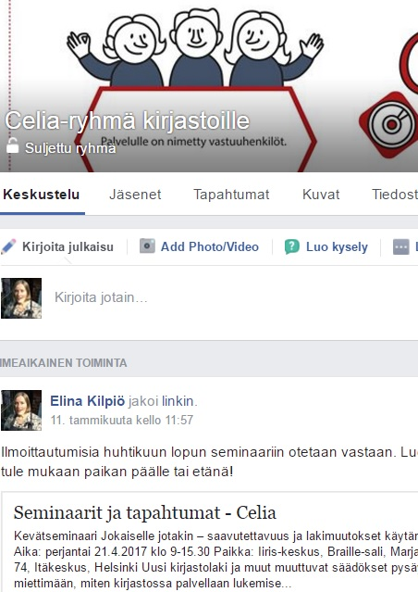
6. Pysy mukana
Tutustu lomakkeisiin ja oman kirjaston ohjeisiin (Turku/ DoTku) Tulossa pikimmiten!
Kokeile, miten asiakas palvelua käyttää.
Rekistejöijille:
Celianetissä olevat ohjeet: Kirjastojen ohjeet ja Ohjeet
EPA tiedottaa myös sähköpostilla suoraan
Liity facebook-ryhmään Celia-ryhmä kirjastoille
koulutuksiia celia.fi/seminaarit-ja-tapahtumat/ (jatkossa Celianet >> Kirjaston ohjeet)
Kysy neuvoa chatissa, chat-ikkuna Celianetin ja celia.fi-sivun oikeassa reunassa
Turku: kysy tiimin omalta vastuuhenkilöltä ja sitten vasta Tarjalta ja Katarinalta

Slide 25
7. Anna palautetta Kuten kaikki tiedämme, järjestelmä ei ole koskaan ihan valmis vielä silloin, kun se otetaan käyttöön. (Celia) Ole mukana ja kerro Celialle palvelut@celia.fi, jos toivoisit lisäyksiä tai korjauksia uuteen Celianetiin. Ensin kannattaa kysyä Tarjalta ja Katarinalta, jos meitä tavoittaa.

